Slide 1
アスペクトベース評判分析モデルの提案と 有効性の予備的検証
ソフトウェアシステム研究グループ
M1 楠本祐暉

Slide 2
発表の流れ
１．はじめに
２．要素技術
3．提案手法と提案モデル
4．実験
5．まとめと今後の課題

Slide 3
発表の流れ
１．はじめに
２．要素技術
3．提案手法と提案モデル
4．実験
5．まとめと今後の課題

Slide 4
はじめに
・近年、説明可能な人工知能が注目されている
評判分析での評価理由や, 分析結果の原因 の説明が求められている
・関連研究として, 渥美らが取り組んでいる アスペクトベースの感情分析がある
感情・評判分析のタスクの 1 つであり, 文脈情報の 解析に重点を置いた分析研究である
自然言語処理の分野では…
・三浦義栄, 渥美雅保. 事前学習言語モデルを用い たアスペクトベースセンチメント分析ニューラ ルネットワーク. 人工知能学会全国大会論文集 第 35 回全国大会 (2021), pp. 2Yin507–2Yin507. 一般社団法人 人工知能学会, 2021.

Slide 5
関連研究
・アスペクトベースの感情分析
文章中に含まれるアスペクト情報を利用
どの様なことについて書かれた文章なのかを分析
・文章が何を対象？
・その対象の属性

Slide 6
テキスト | 朝食 po | 朝食 Ne | 夕食 po | 夕食 ne | 風呂 po | 風呂 Ne | 立地 po | 立地 ne | 設備 po | 設備 Ne | 部屋 po | 部屋 Ne
朝ごはんのパンは美味しかったし、部屋もきれいでした。 | 1 | 0 | 0 | 0 | 0 | 0 | 0 | 0 | 1 | 0 | 0 | 0
1. アスペクトカテゴリの分類 この場合は朝食, 設備ポジティブ
2. ターゲットフレーズの特定 この場合は朝ごはんと部屋
3. 極性の推定 この場合は, 朝ごはんと部屋という フレーズが, ポジティブかネガティブか を推定
アスペクトベースの 評判分析の 流れ

Slide 7
テキスト | 朝食 po | 朝食 Ne | 夕食 po | 夕食 ne | 風呂 po | 風呂 Ne | 立地 po | 立地 ne | 設備 po | 設備 Ne | 部屋 po | 部屋 Ne
朝ごはんのパンは美味しかったし、部屋もきれいでした。 | 1 | 0 | 0 | 0 | 0 | 0 | 0 | 0 | 1 | 0 | 0 | 0
1. アスペクトカテゴリの分類 この場合は朝食, 設備ポジティブ
2. ターゲットフレーズの特定 この場合は朝ごはんと部屋
3. 極性の推定 この場合は, 朝ごはんと部屋というフレーズが ポジティブかネガティブかを推定
論文にて提案されたモデル
論文にて提案されたモデル
今回の研究では 2 値分類用のデータセットでこのタスクをした

Slide 8
私の研究目標は, アスペクトベースの評判分析 について理由を示すことができる手法を提案する ことである
渥美らの論文で提案されたモデルを参考に, 推定結果 の理由を示す文中のフレーズを指摘できる手法 を取り入れたい 現在, 提案されたモデルを模倣して追実験をする段階であるが, モデルは構築中である. ( 後ほど, 論文内で提案されたモデルを紹介し, 現在模倣済みの部分についてのモデルを提示する ) 構築が済んでいる部分のモデルの性能を確認するために,シンプルなポジティブ ( 1 ) とネガティブ ( 0 ) のラベルが付与されたデータセットを用いて 2 値分類をした

Slide 9
目標は, アスペクトベースの評判分析について理由を示すことができる手法を提案することである
渥美らの論文で提案されたモデルを参考に, 推定結果の理由となるような文中のフレーズを指摘できる 手法を取り入れたい 現在モデルは構築中である. そこで, 構築が済んでいる部分のモデルの性能を確認するために, シンプルなポジティブ ( 1 ) とネガティブ ( 0 ) のラベルが付与されたデータセットを用いて 2 値分類をした

Slide 10
発表の流れ
１．はじめに
２．要素技術
3．提案手法と提案モデル
4．実験
5．まとめと今後の課題

Slide 11
Transformer
畳み込みニューラルネットワークや 再帰的ニューラルネットワークを用いず, Attention 層のみで構築 計算速度の高速化
Positional Encoding層の採用 入力する単語データに, 文全体における単語の 位置情報を付与
Attention 層における Query, Key, Value モデルの採用 単語間の関連度を正確に計算
・Ashish Vaswani, Noam Shazeer, Niki Parmar, Jakob Uszkoreit, Llion Jones, Aidan N Gomez, Lukasz Kaiser, and Illia Polosukhin. Attention is all you need. In Advances in neural information processing systems, pp. 5998–6008, 2017.

Slide 12
BERT (Bidirectional Encoder Representations from Transformers)
複数の双方向 Transformer に基づく汎用言語モデルである
文章に依存した各単語、および文章の分散表現が 得られる
本研究では、日本語 Wikipedia を用いた 事前学習済み BERT モデルを使用した (東北大学 乾・鈴木研究室)
・Jacob Devlin, Ming-Wei Chang, Kenton Lee, and Kristina Toutanova. Bert: Pre-training of deep bidirectional transformers for language understanding. arXiv preprint arXiv:1810.04805, 2018.
・Pretrained Japanese BERT models released _ 日本語 BERT モデル 公開 Tohoku NLP Lab _ 東北大学 乾・鈴木研究室 https://www.nlp.ecei.tohoku.ac.jp/news-release/3284/

Slide 13
発表の流れ
１．はじめに
２．要素技術
3．提案手法と提案モデル
4．実験
5．まとめと今後の課題

Slide 14
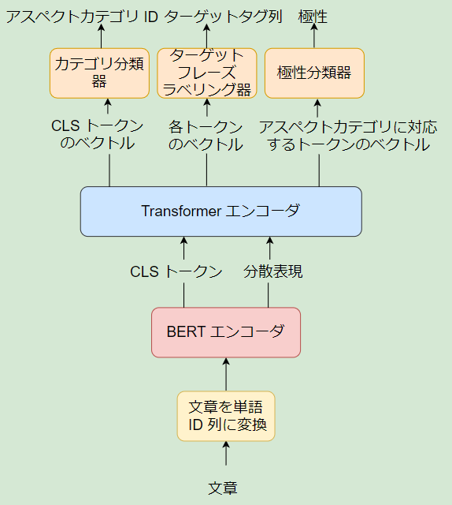
論文にて提案されたモデル

Slide 15
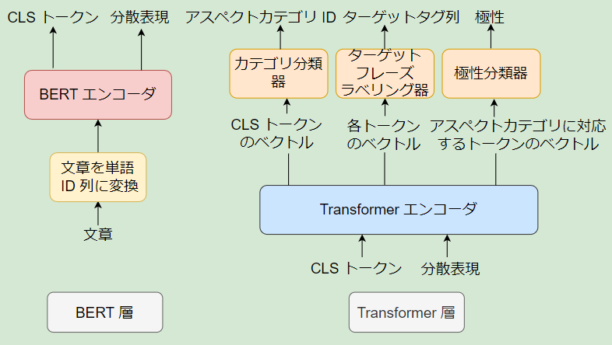
論文にて提案されたモデル

Slide 16
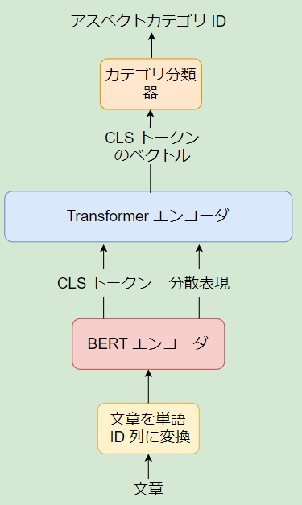
提案モデルを模倣し, 追実験をする為に構築中の BERT-Transformer モデル
アスペクトベースの評判分析 において分類タスクの精度は 重視される
関連研究をベースに作成した モデルの一部で 2 値分類をして 精度を確認した

Slide 17
発表の流れ
１．はじめに
２．要素技術
3．提案手法と提案モデル
4．実験
5．まとめと今後の課題

Slide 18
実験
BERT-Transformer モデルでプログラムの 正確さを確認するために 2 値分類をした
ベースラインとして BERT に線形層を接続した モデルで 2 値分類をした

Slide 19
実験
Transformer エンコーダ層に 2 値分類器 を接続した BERT–Transformer モデル
1. 分散表現を獲得
2. CLS トークンのベクトルを獲得
3. 分類器による推定

Slide 20
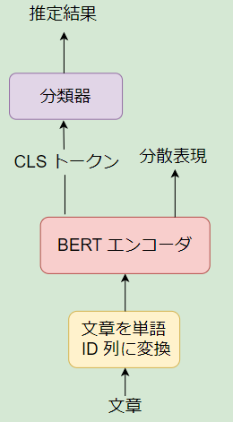
実験
文章を 2 値分類する シンプルな BERT モデル ( ベースライン )
1．分散表現を獲得
2．分類器による推定

Slide 21
BERT-Transformer モデルの実験時のパラメータ
BERT 層の入力次元数 | 768
BERT 層の出力次元数 | 768
Transformer 層の層数 | 1
Transformer 層の入力次元数 | 768
Transformer 層の出力次元数 | 2
バッチサイズ | 128
最適化関数 | Adam
学習率 | 0.0001
目的関数 | Cross Entropy
エポック数 | 10

Slide 22
本実験で用いたデータ
TripAdvisor の日本語レビュー文書の訓練用データと評価用データから作成した評判分析チェック用データである 文章データには, 好評 ( ラベル 1 ), 不評 ( ラベル 0 ) のラベルが付与されている
データ | データ数
総データ | 6000
訓練データ | 4800
テストデータ | 1200
https://github.com/1g-hub/okada/commit/2ab6fd77053038934900083d7177f1a58a4b4304

Slide 23
BERT-Transformer モデルの実験
訓練データを 5 分割して交差検証をすることで 5 個の識別器を作った
それらの識別器での評価値の平均値と 標準偏差を得る
テスト時の正解率が最も高いモデルの 混合行列を得る

Slide 24
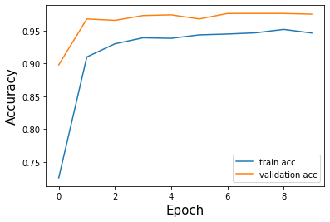
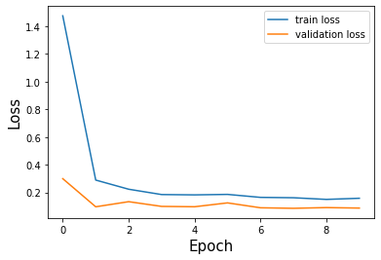
BERT-Transformer モデルの実験結果
訓練時の Accuracy と Loss の推移からエポック毎にモデルの学習が進んでいることがわかる

Slide 25
BERT-Transformer モデルの実験結果
テストデータの正解率は 0.9617 であった
混合行列から, 分類性能に問題はないと考えられる
 |  | 真の結果
 |  | ポジティブ | ネガティブ
予測結果 | ポジティブ | 573 | 28
 | ネガティブ | 18 | 581

Slide 26
シンプルな BERT モデルの実験時のパラメータ ( ベースライン )
パラメータ | 値
BERT 層の入力次元数 | 768
BERT 層の出力次元数 | 2
バッチサイズ | 128
最適化関数 | Adam
学習率 | 0.0001
目的関数 | Cross Entropy
エポック数 | 10

Slide 27
シンプルな BERT モデルの実験 ( ベースライン )
訓練データを 5 分割して交差検証をすることで 5 個の識別器を作った
それらの識別器での評価値の平均値と 標準偏差を得る
テスト時の正解率が最も高いモデルの 混合行列を得る

Slide 28
シンプルな BERT モデルの実験 ( ベースライン )
テストデータでの正解率は 0.9583 であった
混合行列は以下の通りである
 |  | 真の結果
 |  | ポジティブ | ネガティブ
予測結果 | ポジティブ | 573 | 28
 | ネガティブ | 18 | 581

Slide 29
実験結果
 | Accuracy | Precision | Recall | F1
BERT-Transformer | 0.9518 ( 0.0751) | 0.9319 ( 0.1274 ) | 0.9753 ( 0.0951 ) | 0.9532 ( 0.0708 )
ベースライン | 0.9487 (0.0754) | 0.9369 ( 0.1385 ) | 0.9626 ( 0.1044 ) | 0.9494 ( 0.0695 )
BERT-Transformer の一部のモデルは Precision 以外の評価指標においてベースラインより高い精度で 分類できていることがわかる これらの分類結果が得られたことからプログラムの 正確さについて確認ができたといえる

Slide 30
発表の流れ
１．はじめに
２．要素技術
3．提案手法と提案モデル
4．実験
5．まとめと今後の課題

Slide 31
まとめ
本研究では関連研究で提案された BERT エンコーダ層と Transformer エンコーダ層を接続した BERT-Transformer モデルを紹介した
追実験をするために紹介したモデルを模倣しているが, 現在は構築途中である アスペクトベースの評判分析におけるモデルの分類性能の重要性から, 構築が済んでいるモデルの 分類性能を検証するために 2 値分類をした
ベースラインとの比較から, 構築が済んでいるモデルに関して, プログラムの正確さが確認できた

Slide 32
今後の課題
構築中のモデルを完成させる
BERT–Transformer モデルでアスペクトベースの 評判分析のためのマルチラベルデータセットを 用いる実験を開始する まずは予測精度向上を目指してモデルの改良に取り組みながら, 独自性のある形にする
アスペクトベースの評判分析で日本語文章中の 推定結果の理由を抽出するモデルを構築する

Slide 33

識別機の評価指標
精度評価
Accuracy, Precision, Recall, F 値 を用いる
 |  | 真の結果
 |  | Positive | Negative
予測結果 | Positive | TP | FP
 | Negative | FN | TN
Accuracy = $\frac{TP+TN}{TP+FP+TN+FN}$
Precision = $\frac{TP}{TP+FP}$
Recall = $\frac{TP}{TP+FN}$
F = $\frac{2 ∗ Recall ∗Precision}{Recall+Precision}$
Notes:
予測が 0 に寄ってしまい、正解率だと正確な評価にはならないと考えたため

Slide 34
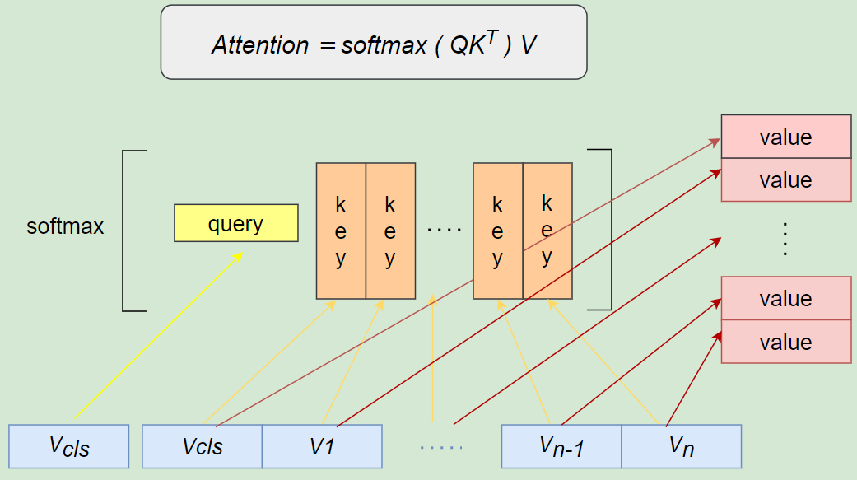
提案モデル
Attention 導出における Query, Key, Value の関係図を示す

Slide 35
実験
実験 1 には以下 2 つの前提条件がある
1. 提案モデルの Transformer エンコーダ層の Multi-Head Attention 数は一般的には 8 であるが, プログラムの正確さの確認のため, 今回の実験では 1 とした.
2. Transformer エンコーダ層での Attention の重み計算時 は入力文章の Padding 部分の特徴量に関する考慮 をしていない.

Slide 36
評判分析チェック用データ
文章 | ラベル
繁華街に歩いていける距離でとても便利でした。朝食もとてもおいしく、 素敵な休暇を過ごせました。ありがとうございました。近くにある西苑という中華料理屋さんとてもおいしかったです！ | 1
3,000円キャッシュバックに魅力を感じ、1泊してみました。今となると、魅力なく、２回目は無しです。ラブホテルに一人で泊まっているような感じで、イヤな感じを受けたのは私だけ？ | 0

Slide 37
データセット
楽天トラベルレビューの アスペクトセンチメントタグ付きコーパスを使用
楽天トラベルのレビュー約7万文について、 立地、部屋、食事等の7項目のアスペクトに対する ポジティブまたはネガティブのタグが 付与されている
文章があるクラスに属していれば 1 、 属していなければ 0 というラベルが付与されている
次ページにデータの具体例を示す
楽天データセット https://dsc.repo.nii.ac.jp/?action=pages_view_main&active_action=repository_view_main_item_detail&item_id=1752&item_no=1&page_id=13&block_id=21
作成者
https://global.rakuten.com/corp/

Slide 38
データの具体例
属しているクラス数を k とし、クラス数を N とすると、 クラス情報は k of N ベクトルの形式になる
テキスト | 朝食 po | 朝食 Ne | 夕食 po | 夕食 ne | 風呂 po | 風呂 Ne | サービス Po | サービス ne | 立地 po | 立地 ne | 設備 po | 設備 Ne | 部屋 po | 部屋 Ne
お部屋も広くて, お料理もとても 美しく, 部屋の露天風呂からは 星がプラネタリウムのように 広がっていて, とにかく 最高でした | 1 | 0 | 1 | 0 | 1 | 0 | 1 | 0 | 0 | 0 | 0 | 0 | 1 | 0
一部の方が指摘した通り, 廊下が タバコ臭いのが気になりました | 0 | 0 | 0 | 0 | 0 | 0 | 0 | 1 | 0 | 0 | 0 | 1 | 0 | 0

Slide 39
本発表では, 先述のアスペクトベースのデータセットではなく, シンプルなポジティブ ( 1 ) とネガティブ ( 0 ) のラベルが付与されたデータセットを用いて 2 値分類をした
関連研究をベースに構築中のモデルの一部の性能を 確認するため

Slide 40
実験時の BERT モデル
文章を多クラスに分類するシンプルな BERT モデル
1．分散表現を獲得
2．分類器による推定
データ
ＢＥＲＴ
[CLS]の分散表現
分類器
推定
推定結果
単語ID

